Slide 1


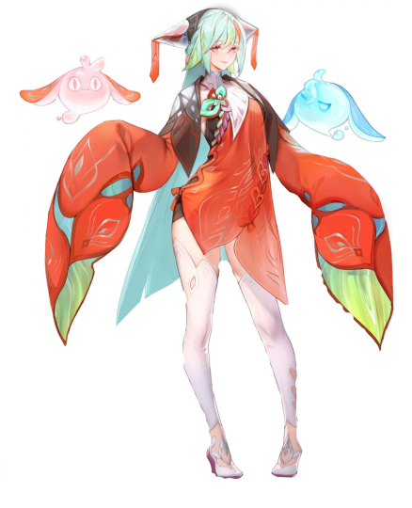

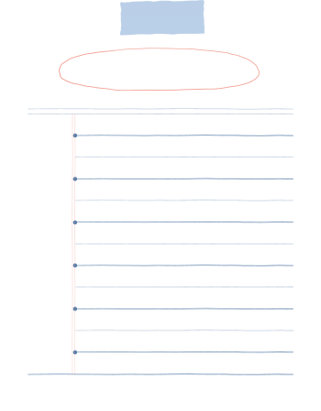


少司缘大人
的
终极觉醒
Presented by : Sylvia liu

Slide 2
BACKGROUND
狡黠腹黑的少司缘大人是云梦泽最受欢迎的巫祝，森民眼中的她神秘强大，只需稍稍一观，念出天定判词，所有羁绊皆成。但森民看不到时，少司缘正起早贪黑地搜集资料、洞察心意、编写判词、安排巧遇……因为她相信成就缘分是每个人的真心。传闻她如此敬业是因为曾错过的羁绊，不过当有人问起，她只会眼带招牌笑意回答：你猜~

Slide 3


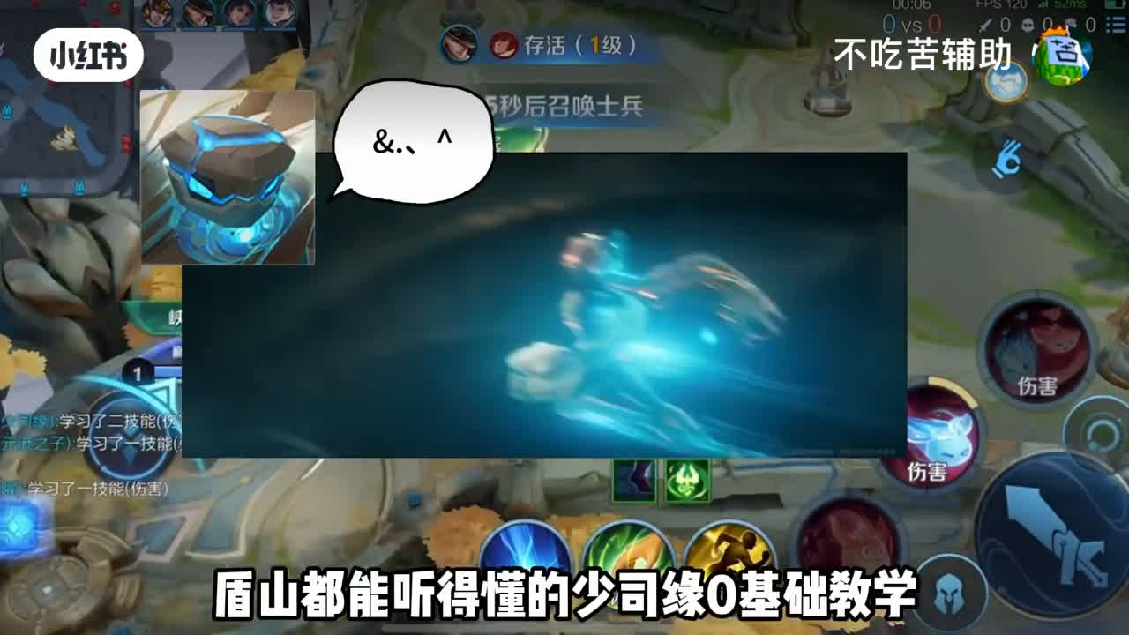
原技能

Slide 4
少司缘的爽点
偷钱叠被动打伤害
控制能力强
团队增益（加血、加经济）

Slide 5
少司缘的爽点
偷钱叠被动打伤害——更容易叠被动
控制能力强——来玩禁锢play
团队增益（加血、加经济）——猛猛奶，要做最强奶妈
进化三体人（霸体、自身回复）

Slide 6


Slide 7
终极觉醒
“觉醒之战”的核心设计理念是：
  高频爽感
  打破常规
  不仅数值放大更是机制质变

Slide 8
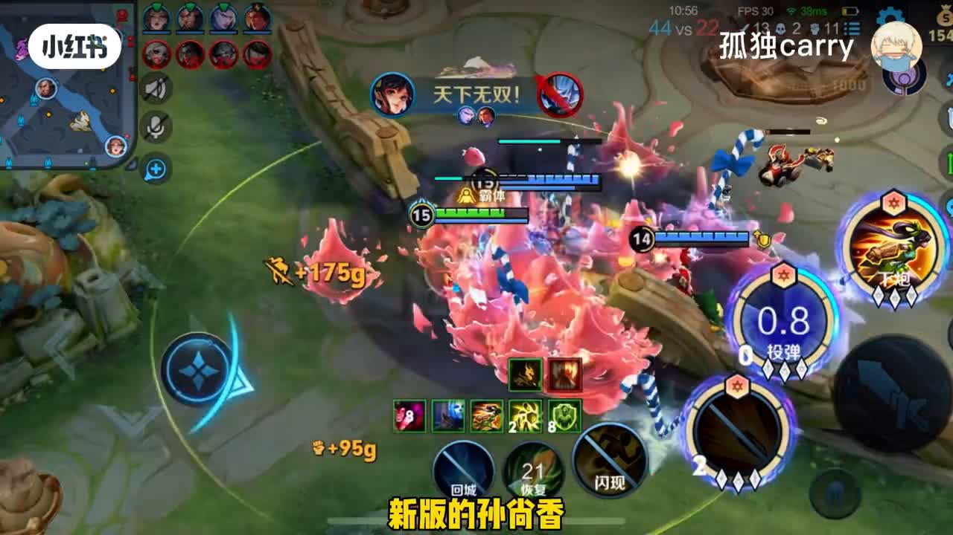

Slide 9
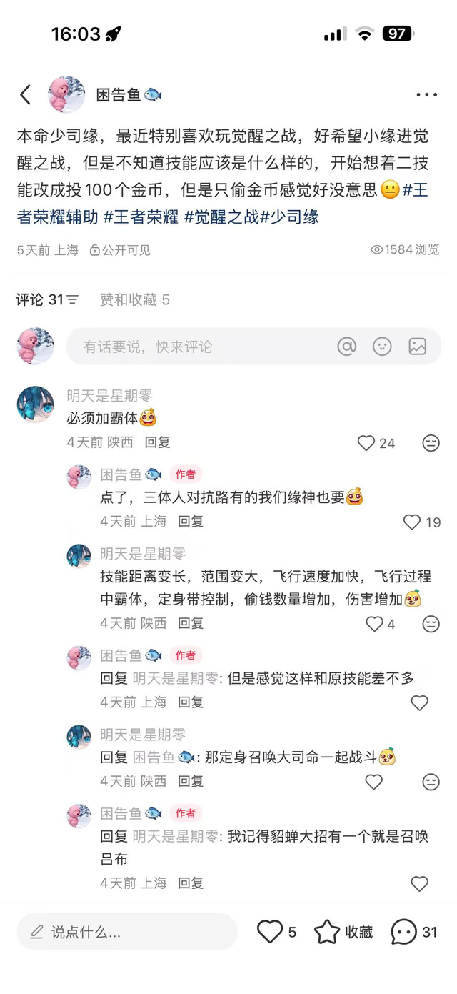

技能设计
  符合人设与世界观核心设定
  倾听玩家心声
  玩法独特性

Slide 10
完整技能设计文档：
https://ai.feishu.cn/docx/AAdzdSDeTod2aZxEeYdcFAZ2nPH
技能设计-终极觉醒
突破辅助限制，获得终极爽感

Slide 11
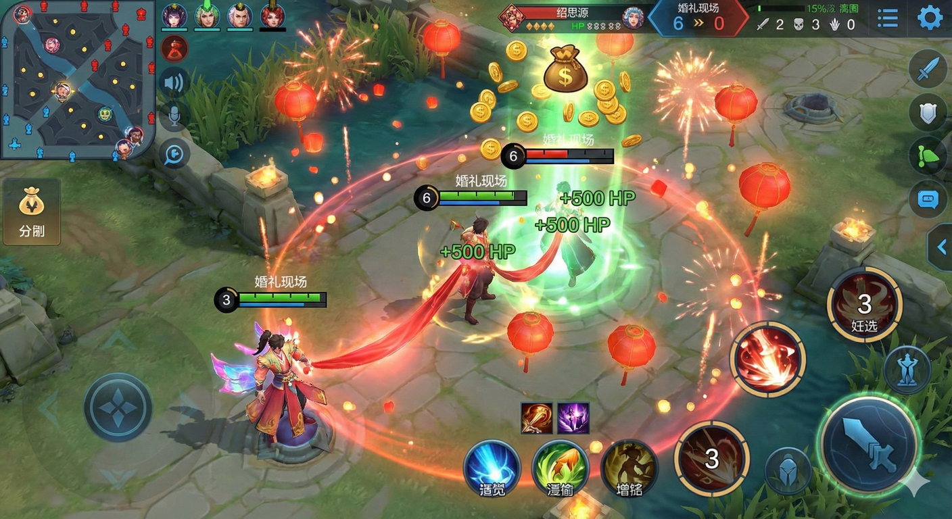
核心流派1-乱点鸳鸯谱
  婚礼现场
  致命热恋
  画地为牢

Slide 12

核心流派1-乱点鸳鸯谱
  婚礼现场
  致命热恋
  画地为牢

Slide 13
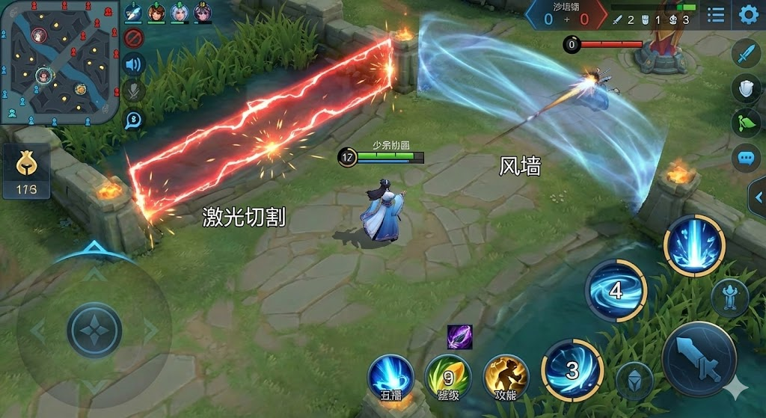
核心流派1-乱点鸳鸯谱
  婚礼现场
  致命热恋
  画地为牢

Slide 14
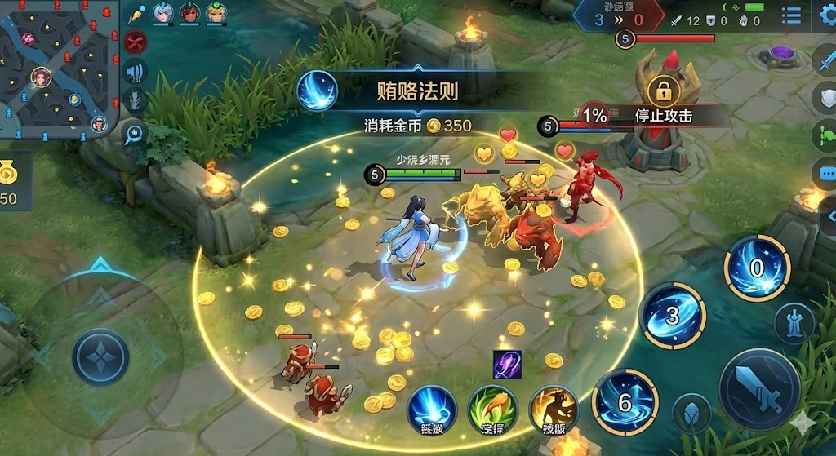
核心流派2-捣蛋鬼别捣蛋
  贿赂法则
  命运轮盘
  红尘劫海

Slide 15
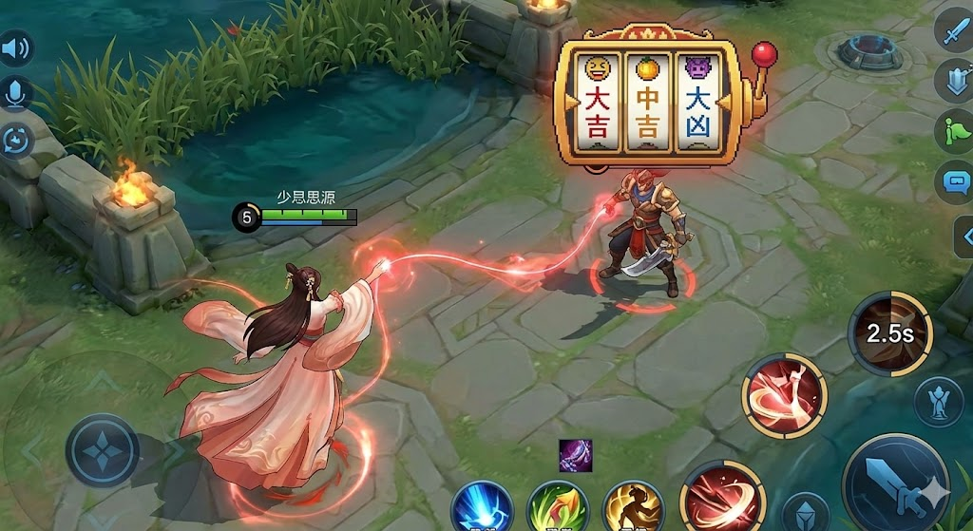
核心流派2-捣蛋鬼别捣蛋
  贿赂法则
  命运轮盘
  红尘劫海

Slide 16
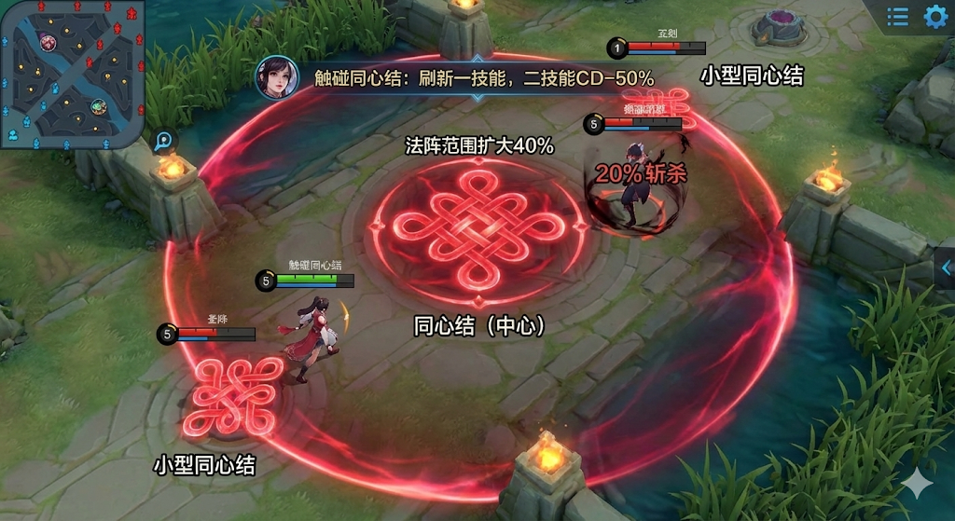
核心流派2-捣蛋鬼别捣蛋
  贿赂法则
  命运轮盘
  红尘劫海

Slide 17
不足点
1
未进行数值测试
2
交互逻辑过于复杂（认知负荷过高）
3
“极端方差”带来的体验灾难
4
程序实现的“地狱难度”（ “连线变成有碰撞体积的实体墙”。）

Slide 18
THANK YOU

